Slide 1

프로그래밍언어론 / 지정희 교수님
한강에서 놀자!
9조 강예은 곽민기 이철헌 최슬아 최종윤

Slide 2

1
팀원 소개
2
개발 배경 및 동기
3
프로그램 기능
4
개발 방법
5
기대 효과

Slide 3

팀원 소개
프로그래밍언어론 9조

Slide 4

1
팀원 소개
프로그래밍언어론 9조
201011284 이 철 헌
201011301 최 종 윤
201111261 곽 민 기
201311190 강 예 은
201311254 최 슬 아

Slide 5
개발 배경 및 동기
실생활에서의 불편함 …

Slide 6
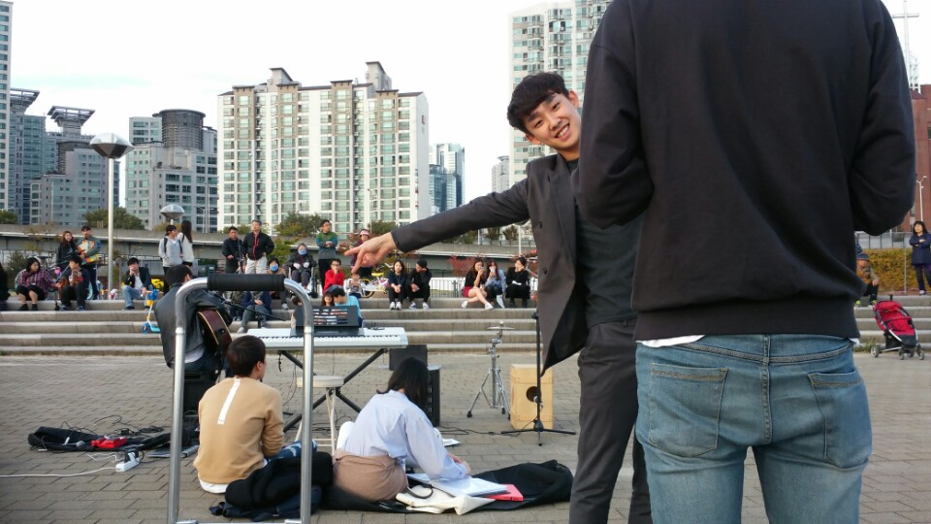
2
개발 배경 및 동기
아티스트 팀들 간 지나친 공연 장소 경쟁
무거운 악기들을 짊어 다니며 느꼈던 애로사항 ...

Slide 7
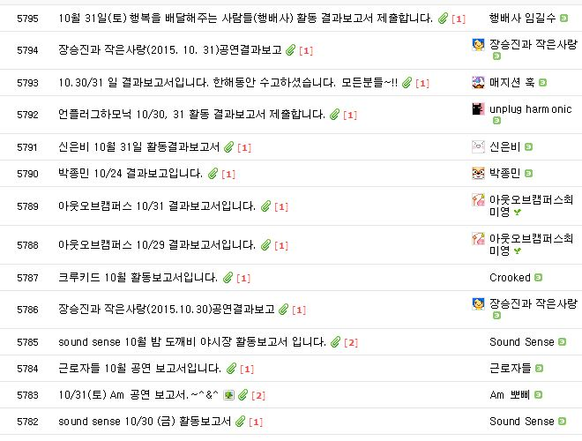
2
개발 배경 및 동기
매 공연이 끝난 뒤, 제출해야 하는 활동보고서
관리자는 각 보고서들을 수동으로 검토, 취합하는 불편함 ...

Slide 8
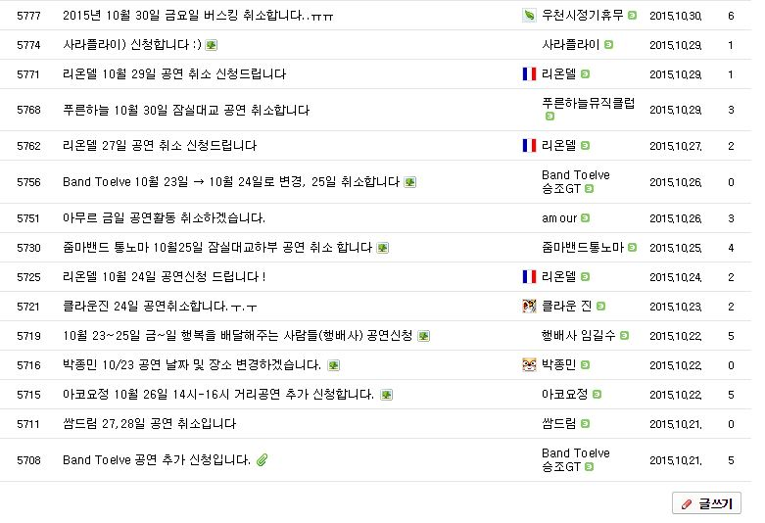
2
개발 배경 및 동기
공연 신청/취소 시 매번 카페에 등록해야 하는 불편함 ...

Slide 9
프로그램 기능
11가지 기능

Slide 10
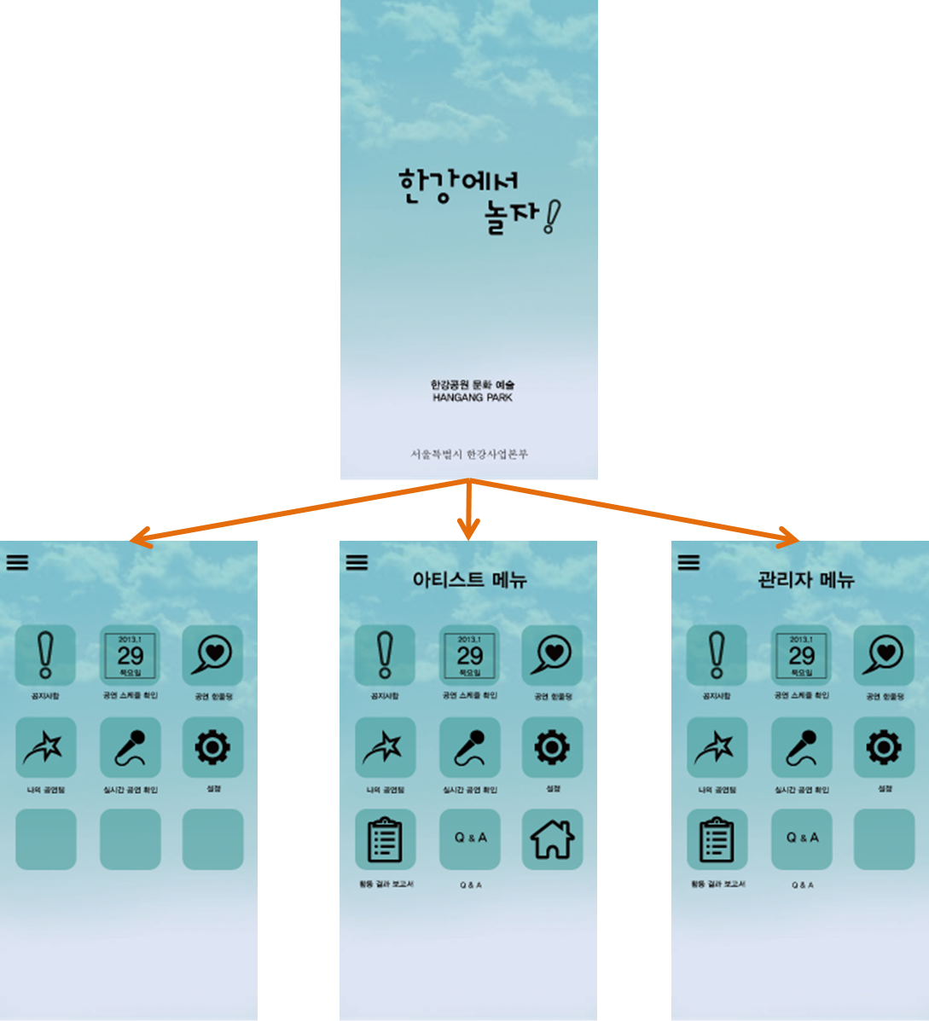
3
프로그램 기능
로그인 정보에 따라 권한을 나누고, 권한 별로 다른 메뉴 구성
관리자, 아티스트, 일반 사용자로 나누어 관리

Slide 11
3
프로그램 기능
공지 사항(공통)
관리자가 등록한 공지사항을 확인
→ 관리자는 공지사항 등록
→ 아티스트, 일반사용자는 공지사항을 확인할 수 있음

Slide 12
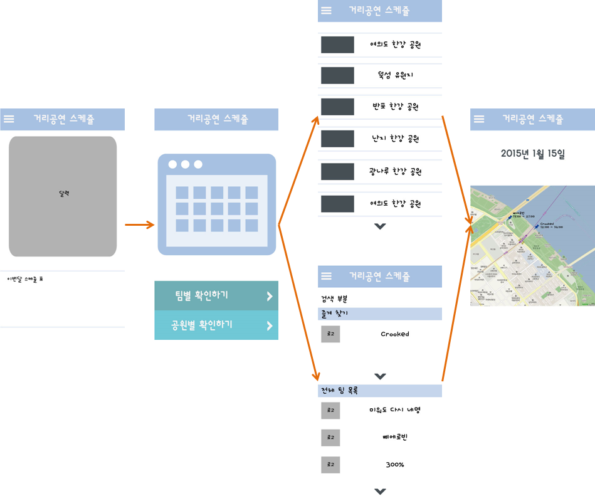
3
프로그램 기능
공연 스케줄 확인 및 신청
스케줄 확인(공통)
→ 달력에서 날짜 선택
→ 팀별 확인 → 해당 팀
→ 공원별 확인 → 해당 공원
→ 해당 날짜의 스케줄이 표시
공연 신청(아티스트)
→ 희망하는 공원 선택
→ 지도에서 장소 선택
→ 시작 시간, 종료 시간 설정
→ 해당 날짜의 스케줄 등록 → 중복 시, 선택 안됨

Slide 13
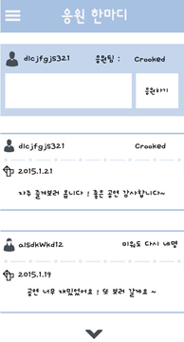
3
프로그램 기능
응원하기(일반 사용자)
공연을 본 시민들의 후기 작성
→ 응원하려는 팀 선택
→ 응원 메시지 작성
→ 팀에 상관 없이 모든 팀 대상도 가능
→ 해당 팀 블로그에서 확인 가능

Slide 14
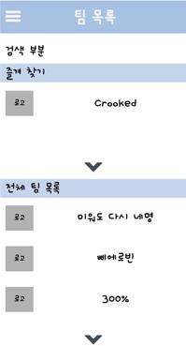
3
프로그램 기능
전체 공연 팀 확인(공통)
한강사업본부에 등록된 전체 팀 확인
→ 전체 팀 목록을 보여줌
→ 팀 명을 클릭하면, 팀 블로그로 이동
→ 즐겨 찾는 팀 선택 가능
→ 추가된 팀은 상단에 출력
→ 즐겨 찾는 팀의 정보 푸시 알림

Slide 15
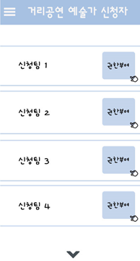
3
프로그램 기능
공연 팀 아이디 권한 부여(관리자)
아티스트 신청자에게 권한 부여(관리자)
→ 선발된 거리공연 예술가에게 권한 부여
→ 한강사업본부 관리자가 이용할 수 있는 기능

Slide 16
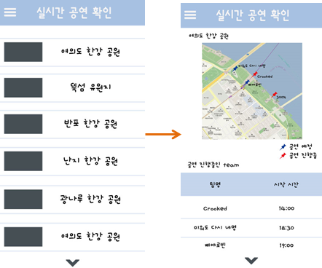
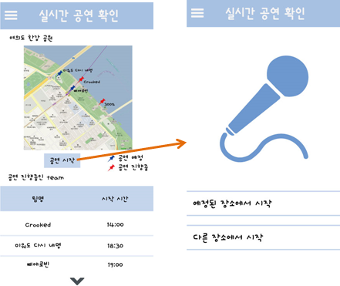
3
프로그램 기능
실시간 공연 확인 및 신청
실시간 공연 확인 선택
→ 각 공원을 선택하는 메뉴가 뜸
→ 공원 선택
→ 공연 진행 중인 팀 목록 출력
→ 공연 예정인 팀 목록 출력
공연 신청 권한 있는 아이디로 로그인 시
→ 공연 시작 버튼
→ 예정된 장소 시작 시 정보 업데이트
→ 다른 장소 시작 시 장소 선택
→ 공연 시작 시 빨간색 마커
→ 공연 예정 시 파란색 마커

Slide 17
3
프로그램 기능
프로그램 설정(공통)
프로그램 전반적인 것들을 설정
→ 로그인 계정, 비밀번호 변경 가능
→ 푸시 알림 메시지 설정 가능

Slide 18
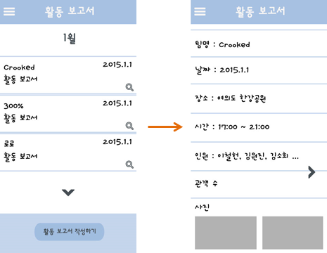
3
프로그램 기능
활동 보고서 확인 및 작성(아티스트, 관리자)
아티스트들이 활동보고서 작성
→ 현재 카페에서 운영 중임
→ 팀명, 날짜, 장소, 시간, 인원, 관객 수, 공연사진 업로드
→ 관리자가 확인
→ 우수 팀 선정, 실적 작성 등에 활용

Slide 19
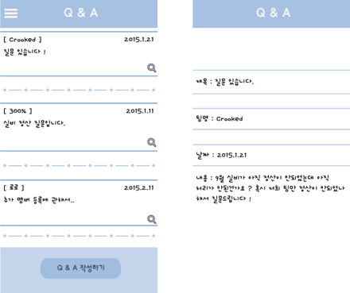
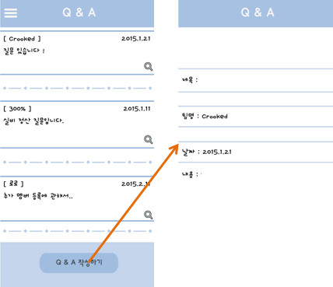
3
프로그램 기능
질의응답 확인 및 작성(공통)
질의응답 확인
→ 제목 선택 시 게시 내용 확인
→ 답변 가능
→ Q&A 작성하기 클릭 시, 해당 양식에 맞춰 질문 작성 가능

Slide 20
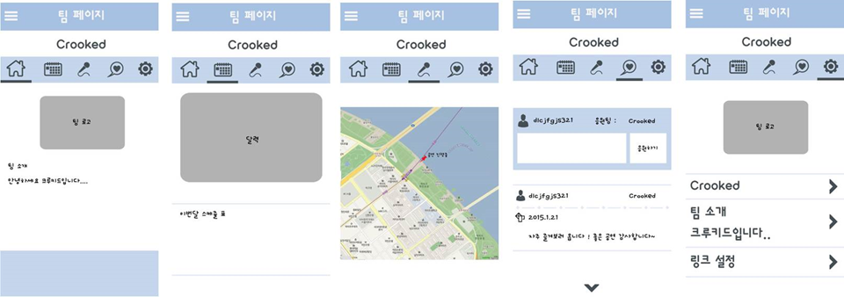
3
프로그램 기능
팀 블로그(아티스트, 일반 사용자)
공연 팀의 개인 페이지(아티스트)
→ 블로그 홈 : 팀 로고, 팀 소개글, 관련 링크
→ 예정 공연 스케줄, 실시간 공연 스케줄 제공
→ 시민들이 작성한 후기를 확인할 수 있음
→ 팀 프로필 작성, 관련 링크 등록 가능

Slide 21
개발 방법
안드로이드, DB, 서버 + α

Slide 22




4
개발 방법
SERVER
Fragment
GCM PUSH
Slide Menu View Pager
Naver Map API
ANDROID
DATABASE

Slide 23
기대 효과
유저 권한 별 기대효과

Slide 24
5
기대 효과
관리자
1. 공연 시간, 장소, 문화 공연과의 중복 문제 해결
→ 기존에는 수동으로 계획서 검토 후, 계획표 작성
→ 프로그램화되어 자동 스케줄링
2. 실적 관리, 보고 등이 용이
→ 우수 팀 선정 등에 활용 가능
3. 소속 팀들을 체계적으로 관리 가능
아티스트
장소와 시간에 대한 예외사항 해결
→ 원활한 관람 유도
→ 관객 수 증가
2. 아티스트와 시민 간 소통 채널로써의 기능
→ 피드백 증가
→ 공연의 질 상승
→ 시민들의 참여 유도
일반 사용자
1. 좋아하는 팀의 공연을 골라 볼 수 있음
→ 푸시 알림을 통해 정보를 얻을 수 있음
2. 아티스트와 소통함으로써, 공연에 직접적으로 영향을 줄 수 있음

Slide 25

Thank you

